Slide 1
Notes:
Esta plantilla se debe usar como archivo de inicio para presentaciones externas de la Contaduría General de la nación.
Nota
Use la sección Notas para las notas de entrega o para proporcionar detalles adicionales al público. Vea las notas en la vista Presentación durante la presentación.
Tenga en cuenta el tamaño de la fuente (es importante para la accesibilidad, visibilidad, grabación en vídeo y producción en línea)
Colores coordinados
Preste especial atención a los gráficos, diagramas y cuadros de texto.
Tenga en cuenta que los asistentes imprimirán en blanco y negro o escala de grises. Ejecute una prueba de impresión para asegurarse de que los colores son los correctos cuando se imprime en blanco y negro puros y escala de grises.
Gráficos y tablas
En breve: si es posible, use colores y estilos uniformes y que no distraigan.
Etiquete todos los gráficos y tablas y no olvide colocar la fuente de donde se toman las imágenes o los gráficos (Derechos de autor)

Slide 2
Estrategia de Convergencia de la Regulación Contable Pública hacia NIIF y NICSP
Notes:
Este slide se debe usar para nombrar los Capítulos en presentaciones de varios temas o conferencistas.
Secciones
Para agregar secciones, haga clic con el botón secundario del mouse en una diapositiva. Las secciones le pueden ayudar a organizar las diapositivas o a facilitar la colaboración entre varios conferencistas o temas.
Notas
Use la sección Notas para las notas de entrega o para proporcionar detalles adicionales al público. Vea las notas en la vista Presentación durante la presentación.
Tenga en cuenta el tamaño de la fuente (es importante para la accesibilidad, visibilidad, grabación en vídeo y producción en línea)
Colores coordinados
Preste especial atención a los gráficos, diagramas y cuadros de texto.
Tenga en cuenta que los asistentes imprimirán en blanco y negro o escala de grises. Ejecute una prueba de impresión para asegurarse de que los colores son los correctos cuando se imprime en blanco y negro puros y escala de grises.

Slide 3
Estrategia de Convergencia de la Regulación Contable Pública hacia NIIF y NICSP
NICSP
Notes:
Este slide se debe usar para imágen y texto
Secciones
Para agregar secciones, haga clic con el botón secundario del mouse en una diapositiva. Las secciones le pueden ayudar a organizar las diapositivas o a facilitar la colaboración entre varios conferencistas o temas.
Notas
Use la sección Notas para las notas de entrega o para proporcionar detalles adicionales al público. Vea las notas en la vista Presentación durante la presentación.
Tenga en cuenta el tamaño de la fuente (es importante para la accesibilidad, visibilidad, grabación en vídeo y producción en línea)
Colores coordinados
Preste especial atención a los gráficos, diagramas y cuadros de texto.
Tenga en cuenta que los asistentes imprimirán en blanco y negro o escala de grises. Ejecute una prueba de impresión para asegurarse de que los colores son los correctos cuando se imprime en blanco y negro puros y escala de grises.
Gráficos y tablas
En breve: si es posible, use colores y estilos uniformes y que no distraigan.
Etiquete todos los gráficos y tablas y no olvide colocar la fuente de donde se toman las imágenes o los gráficos (Derechos de autor)
Derechos de autor
Digite la fuente de donde toma la imagen

Slide 4
AGENDA
Contexto legal de la convergencia a NIIF/NIC y NICSP
Referentes para la Convergencia NIIF/NIC y NICSP
Avances en el proyecto de modernización de la Regulación Contable Pública en Colombia.
Aspecto Generales Marco Normativo de las Empresas que no Cotizan en el Mercado de Valores y que no Captan ni Administran Ahorro del Público
Papel de la administración en la aplicación del marco normativo.
Notes:
Este slide se debe usar como cuerpo de texto al título
Secciones
Para agregar secciones, haga clic con el botón secundario del mouse en una diapositiva. Las secciones le pueden ayudar a organizar las diapositivas o a facilitar la colaboración entre varios conferencistas o temas.
Notas
Use la sección Notas para las notas de entrega o para proporcionar detalles adicionales al público. Vea las notas en la vista Presentación durante la presentación.
Tenga en cuenta el tamaño de la fuente (es importante para la accesibilidad, visibilidad, grabación en vídeo y producción en línea)
Colores coordinados
Preste especial atención a los gráficos, diagramas y cuadros de texto.
Tenga en cuenta que los asistentes imprimirán en blanco y negro o escala de grises. Ejecute una prueba de impresión para asegurarse de que los colores son los correctos cuando se imprime en blanco y negro puros y escala de grises.
Gráficos y tablas
En breve: si es posible, use colores y estilos uniformes y que no distraigan.
Etiquete todos los gráficos y tablas y no olvide colocar la fuente de donde se toman las imágenes o los gráficos (Derechos de autor)

Slide 5
1. Contexto legal de la convergencia a NIIF/NIC y NICSP

Slide 6
Contexto Legal NIIF/NIC y NICSP
Artículo 354 de la Constitución Política
Ley 298 de 1996
Ley 1314 de 2009 (Artículos 1º, 6º y 12º)
Ley 1450 de 2011 (Artículo 240)
Decreto 3048 de 2011 – Comisión intersectorial
Decretos 4946 de 2011, Modificado por los Decretos 403 y 1618 de 2012 - Aplicación Voluntaria, Decreto 2784 de 2012, 2706 de 2012 y 3022 de 2013
Resoluciones CGN 033 y 220 de 2012 - Aplicación Voluntaria
Resolución 743 de 2013 y 598 de 2014
Resolución 414 /14 2014. Circular 003 e Instructivo 002/14
Notes:
Este slide se debe usar para gráficos si no son propiedad de la entidad, digite la fuente
Secciones
Para agregar secciones, haga clic con el botón secundario del mouse en una diapositiva. Las secciones le pueden ayudar a organizar las diapositivas o a facilitar la colaboración entre varios conferencistas o temas.
Notas
Use la sección Notas para las notas de entrega o para proporcionar detalles adicionales al público. Vea las notas en la vista Presentación durante la presentación.
Tenga en cuenta el tamaño de la fuente (es importante para la accesibilidad, visibilidad, grabación en vídeo y producción en línea)
Colores coordinados
Preste especial atención a los gráficos, diagramas y cuadros de texto.
Tenga en cuenta que los asistentes imprimirán en blanco y negro o escala de grises. Ejecute una prueba de impresión para asegurarse de que los colores son los correctos cuando se imprime en blanco y negro puros y escala de grises.
Derechos de autor - Fuente
Digite la fuente de donde toma la imagen

Slide 7
2. Referentes para la Convergencia NIIF/NIC y NICSP

Slide 9
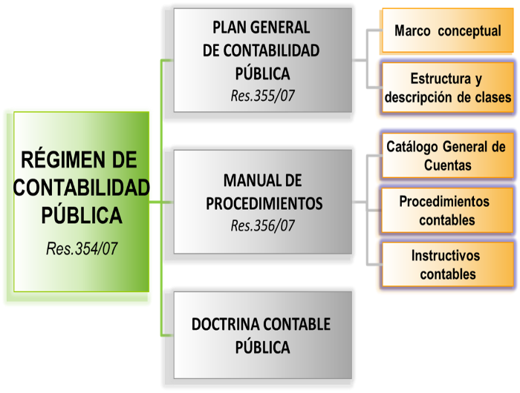
Notes:
Este slide se debe usar para imágenes
Secciones
Para agregar secciones, haga clic con el botón secundario del mouse en una diapositiva. Las secciones le pueden ayudar a organizar las diapositivas o a facilitar la colaboración entre varios conferencistas o temas.
Notas
Use la sección Notas para las notas de entrega o para proporcionar detalles adicionales al público. Vea las notas en la vista Presentación durante la presentación.
Tenga en cuenta el tamaño de la fuente (es importante para la accesibilidad, visibilidad, grabación en vídeo y producción en línea)
Colores coordinados
Preste especial atención a los gráficos, diagramas y cuadros de texto.
Tenga en cuenta que los asistentes imprimirán en blanco y negro o escala de grises. Ejecute una prueba de impresión para asegurarse de que los colores son los correctos cuando se imprime en blanco y negro puros y escala de grises.
Derechos de autor
Digite la fuente de donde toma la imagen

Slide 10
Referentes para la Convergencia NIIF/NIC y NICSP
NACIONALES
INTERNACIONALES
CGN
Gobierno
IFAC
NICSP
RCP
Empresas estatales
MHCP
M.Cio
CTCP
Sector privado
-Empresas-
IASB
NIC /
NIIF

Slide 11
3. Avances en el proyecto de modernización de la Regulación Contable Pública en Colombia

Slide 12
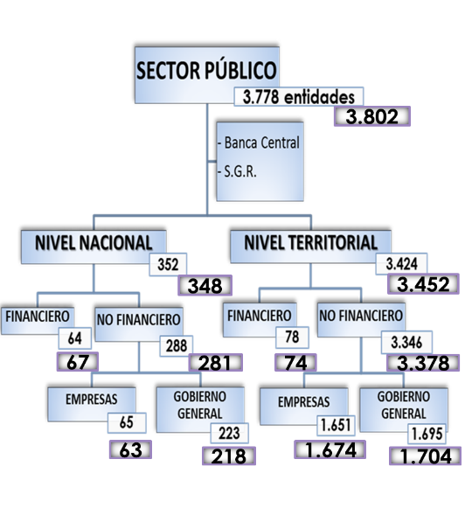
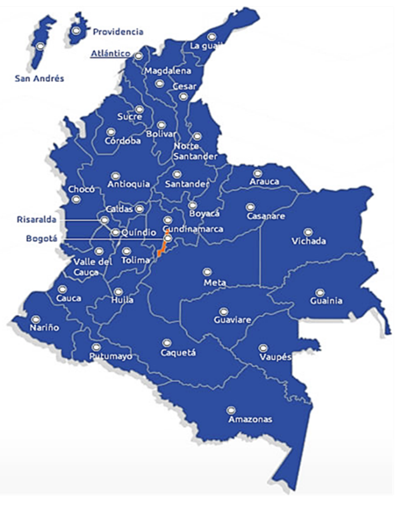

Slide 13
MODELOS DE CONTABILIDAD - CONVERGENCIA -
1. Empresas que cotizan en el mercado de valores, o que captan o administran ahorro del público
2. Empresas que no cotizan en el mercado de valores, y que no captan ni administran ahorro del público
3. Entidades de gobierno
NIIF
Resoluciones
743 / 13
598 / 14
MODELOS
DE
CONTABILIDAD
NIIF
Resolución
414 / 14
NICSP

Slide 14
3.1. Resoluciones 743 del 17/12/ y
598 del 10/12/2014
Notes:
Slide última - Despedida

Slide 15
MODELO DE CONTABILIDAD PARA EMPRESAS QUE COTIZAN EN EL MERCADO DE VALORES (RESOLUCIÓN 743/13)
Ámbito de aplicación
Empresas bajo el ámbito del RCP que cumplan alguna de las siguientes condiciones:
Emisoras de valores.
Empresas que hagan parte de un grupo económico cuya matriz tenga valores inscritos en el RNVE.
Sociedades fiduciarias.
Negocios fiduciarios cuyo fideicomitente sea una empresa pública que cumpla las condiciones establecidas en a), b) f) g) y h)
Negocios fiduciarios cuyos títulos estén inscritos en el RNVE y su fideicomitente sea directa o indirectamente una o más empresas públicas.
Establecimientos bancarios y aseguradoras.
Fondos de garantías y entidades financieras con regímenes especiales
Banco de la República.
Marco Normativo
Anexo del Decreto 2784 de 2012
(NIIF) –Incorporado al RCP.

Slide 16
MODELO DE CONTABILIDAD PARA EMPRESAS QUE COTIZAN EN EL MERCADO DE VALORES (RESOLUCIÓNES 743/13, 598/14)
Cronograma
2013
2014
2015
PERÍODO DE PREPARACIÓN OBLIGATORIA
PERÍODO DE TRANSICIÓN
PERÍODO DE APLICACIÓN
Actividades de preparación para aplicar el marco normativo anexo del Decreto 2784 de 2012.
1. Para efectos legales, aplicación del PGCP, MP y DC y, simultáneamente se debe preparar información con base en el nuevo marco normativo.
2. Enero 1: Preparación del estado de situación financiera de apertura.
Para todos los efectos, aplicación del nuevo marco normativo anexo del Decreto 2784 de 2012 a partir del 1 de enero.

Slide 17
3.2. Resolución 414 del 8/09/2014
Notes:
Slide última - Despedida

Slide 18
MODELO DE CONTABILIDAD PARA EMPRESAS QUE NO COTIZAN EN EL MERCADO DE VALORES, Y QUE CAPTAN O ADMINISTRAN AHORRO DEL PÚBLICO (RESOLUCIÓN 414/14)
Ámbito de aplicación
Empresas bajo el ámbito del RCP y que tengan las siguientes características:
No cotizan en el mercado de valores.
No captan ni administran ahorro del público.
Estén clasificadas como empresas por el Comité Interinstitucional de la Comisión de Estadísticas de Finanzas Públicas según los criterios establecidos en el Manual de Estadísticas de las Finanzas Públicas.
Marco Normativo
Anexo de la Resolución 414 de 2014

Slide 19
MODELO DE CONTABILIDAD PARA EMPRESAS QUE NO COTIZAN EN EL MERCADO DE VALORES, Y QUE CAPTAN O ADMINISTRAN AHORRO DEL PÚBLICO (RESOLUCIÓN 414/14)
Cuando una entidad considere que la clasificación asignada no corresponda con la función económica que desarrolla. Elevar solicitud a la CGN antes del 31 de octubre de 2014 (Carta Circular No. 003 del 3 de octubre de 2014)
Parágrafo 1 del Art. 2 de la R. 414/14
Excepción ámbito de aplicación
Sociedades de economía mixta y las que se asimilen, en las que el Sector Público tenga participación de forma directa e indirecta entre el 50% y 90%, podrán optar por aplicar el anexo al Decreto 3022 de 2013 (NIIF para pymes), siempre que participen en condiciones de mercado en competencia con entidades del sector privado
Parágrafo 2 del Art. 2 de la R. 414/14

Slide 20
MODELO DE CONTABILIDAD PARA EMPRESAS QUE NO COTIZAN EN EL MERCADO DE VALORES, Y QUE CAPTAN O ADMINISTRAN AHORRO DEL PÚBLICO (RESOLUCIÓN 414/14)
Cronograma
MARCO
NORMARIVO
2014
2015
2016
PERÍODO DE PREPARACIÓN OBLIGATORIA
PERÍODO DE TRANSICIÓN
PERÍODO DE APLICACIÓN
Para efectos legales, aplicación del PGCP, MP y DC y, simultáneamente se debe preparar información con base en el nuevo marco normativo
2. Enero 1: Preparación del estado de situación financiera de apertura
Para todos los efectos, aplicación del nuevo marco normativo a partir de las NIIF
Actividades de preparación para aplicar el nuevo marco normativo a partir de las NIIF

Slide 21
3.3. Modelo Entidades de Gobierno
Notes:
Slide última - Despedida

Slide 22
MODELO DE CONTABILIDAD PARA ENTIDADES DE GOBIERNO
Cronograma
2014
2015
2016
2017
PERÍODO DE PREPARACIÓN OBLIGATORIA
PERÍODO DE TRANSICIÓN
PERÍODO DE APLICACIÓN
MARCO
NORMA
T
IVO
Para efectos legales, aplicación del PGCP, MP y DC y, simultáneamente se debe preparar información con base en el nuevo marco normativo
2. Enero 1: Preparación del estado de situación financiera de apertura
Para todos los efectos, aplicación del nuevo marco normativo a partir de las NICSP
Actividades de preparación para aplicar el nuevo marco normativo a partir de las NICSP

Slide 23
4. Aspecto Generales Marco Normativo de las Empresas que no Cotizan en el Mercado de Valores y que no Captan ni Administran Ahorro del Público (Anexo Resolución 414 de 2014)

Slide 24
NUEVA ESTRUCTURA DEL RÉGIMEN DE CONTABILIDAD PÚBLICA
CONTEXTO DEL SECTOR PÚBLICO COLOMBIANO Y
SISTEMA NACIONAL DE CONTABILIDAD PÚBLICA
MODELOS DE CONTABILIDAD
Entidades de gobierno
Empresas que no cotizan en el mercado de valores y que no captan ni administran Ahorro del Público
Empresas que cotizan en
el mercado de valores
Marco Conceptual
Marco Conceptual
Marco Conceptual
Res. 414 Sep 2014.
Carta Circular 03 e Instruc. 02 / 2014
Res 743/13
Res. 598/14
(Anexo D.N 2784/12 y normas que lo modifiquen)
Normas
Normas
Normas
Guías de aplicación
Guías de aplicación
Guías de aplicación
Interpretaciones
Doctrina Contable
Doctrina Contable
Catálogo de Cuentas
Catálogo de Cuentas
Doctrina Contable
Catálogo de Cuentas
PROCESO CONTABLE Y SISTEMA DOCUMENTAL CONTABLE

Slide 25
MARCO NORMATIVO DE LAS EMPRESAS QUE NO COTIZAN EN EL MERCADO DE VALORES Y QUE NO CAPTAN NI ADMINISTRAN AHORRO DEL PÚBLICO (RESOLUCIÓN 414/14)
Resolución 414 de 2014
Marco
conceptual
Normas para el reconocimiento,
medición, revelación y presentación
de los hechos económicos
Instructivo
002

Slide 26
MARCO NORMATIVO DE LAS EMPRESAS QUE NO COTIZAN EN EL MERCADO DE VALORES Y QUE NO CAPTAN NI ADMINISTRAN AHORRO DEL PÚBLICO (RESOLUCIÓN 414/14)
PRINCIPALES ASPECTOS DEL NUEVO MARCO NORMATIVO
1. ACTIVOS
Recursos controlados por la empresa producto de sucesos pasados, de los cuales se espera obtener beneficios económicos futuros.
Requisitos para el reconocimiento:
El flujo de los beneficios debe ser probable.
Debe tener un costo o valor que pueda medirse con fiabilidad.

Slide 27
MARCO NORMATIVO DE LAS EMPRESAS QUE NO COTIZAN EN EL MERCADO DE VALORES Y QUE NO CAPTAN NI ADMINISTRAN AHORRO DEL PÚBLICO (RESOLUCIÓN 414/14)
2. PASIVOS
Obligación presente producto de sucesos pasados cuya cancelación, una vez vencida, la empresa espera desprenderse de recursos que incorporan beneficios económicos
Requisitos para el reconocimiento:
Sea probable que, del pago de una obligación presente, se derive la salida de recursos que incorporen beneficios económicos, y
Que la cuantía del desembolso a realizar se pueda medir con fiabilidad

Slide 28
MARCO NORMATIVO DE LAS EMPRESAS QUE NO COTIZAN EN EL MERCADO DE VALORES Y QUE NO CAPTAN NI ADMINISTRAN AHORRO DEL PÚBLICO (RESOLUCIÓN 414/14)
3. PATRIMONIO
Comprende el valor de los recursos públicos representados en bienes y derechos, deducidas las obligaciones, que tiene la empresa para cumplir las funciones de cometido estatal.
Se debe clasificar con el fin de presentar información que permita a los usuarios conocer las restricciones, legales o de otro tipo, que afectan la capacidad de la empresa para distribuir o aplicar de forma diferente su patrimonio.

Slide 29
MARCO NORMATIVO DE LAS EMPRESAS QUE NO COTIZAN EN EL MERCADO DE VALORES Y QUE NO CAPTAN NI ADMINISTRAN AHORRO DEL PÚBLICO (RESOLUCIÓN 414/14)
4. INGRESOS
Son los incrementos en los beneficios económicos producidos a lo largo del periodo contable, bien en forma de entradas o incrementos de valor de los activos, o bien como decrementos de los pasivos, que dan como resultado aumentos del patrimonio y no están relacionados con las aportaciones de los propietarios a este patrimonio.
Requisitos para el reconocimiento:
Que surja un incremento en los beneficios económicos futuros relacionado con la entrada o incremento en el valor de los activos o con una disminución en los pasivos, y
Que el valor del ingreso pueda medirse con fiabilidad.

Slide 30
MARCO NORMATIVO DE LAS EMPRESAS QUE NO COTIZAN EN EL MERCADO DE VALORES Y QUE NO CAPTAN NI ADMINISTRAN AHORRO DEL PÚBLICO (RESOLUCIÓN 414/14)
5. GASTOS
Son los decrementos en los beneficios económicos producidos a lo largo del periodo contable, bien en forma de salidas o disminuciones del valor de los activos, o bien por la generación o aumento de los pasivos, que dan como resultado decrementos en el patrimonio y no están asociados con la adquisición o producción de bienes y la prestación de servicios, vendidos, ni con las distribuciones realizadas a los propietarios de este patrimonio.
Requisitos para el reconocimiento:
Que surja una disminución en los beneficios económicos relacionada con la salida o la disminución del valor de los activos o con el incremento en los pasivos y
Que el valor del gasto pueda medirse con fiabilidad.

Slide 31
MARCO NORMATIVO DE LAS EMPRESAS QUE NO COTIZAN EN EL MERCADO DE VALORES Y QUE NO CAPTAN NI ADMINISTRAN AHORRO DEL PÚBLICO (RESOLUCIÓN 414/14)
6. COSTOS DE VENTAS y
7. COSTOS DE TRANSFORMACIÓN
Son los decrementos en los beneficios económicos, producidos a lo largo del periodo contable, que están asociados con la adquisición o producción de bienes y la prestación de servicios, vendidos y que dan como resultado decrementos en el patrimonio.
Requisitos para el reconocimiento:
Que surja una disminución en los beneficios económicos relacionada con la salida o la disminución del valor de los activos o con el incremento en los pasivos y
Que el valor del costo pueda medirse con fiabilidad.

Slide 32
MARCO NORMATIVO DE LAS EMPRESAS QUE NO COTIZAN EN EL MERCADO DE VALORES Y QUE NO CAPTAN NI ADMINISTRAN AHORRO DEL PÚBLICO (RESOLUCIÓN 414/14)
Criterios de Medición
Costo
Costo Reexpresado
Valor Razonable
Valor Presente Neto
Costo de Reposición
Valor neto de Realización
PRINCIPALES ASPECTOS DEL NUEVO MARCO NORMATIVO

Slide 33
5. Papel de la administración en la aplicación del marco normativo

Slide 34
MARCO NORMATIVO DE LAS EMPRESAS QUE NO COTIZAN EN EL MERCADO DE VALORES Y QUE NO CAPTAN NI ADMINISTRAN AHORRO DEL PÚBLICO (RESOLUCIÓN 414/14)
Gran compromiso de la Alta Gerencia pues el periodo de transición es corto es en 2014 y como obligación legal a partir del 1/1/16. Los recursos disponibles son limitados y el proyecto involucra riesgos internos y externos. Comprometerse con:
Diferencias con el RCP (R. 354/07)
Transacciones clave de acuerdo a la actividades principales de la empresa.
Determinación de los ajustes contables necesarios.
Determinación de la información adicional que debe darse a conocer a los usuarios.
Establecimiento de comunicación continua entre el área finanzas y contabilidad.
Modificación de los manuales y políticas contables.
Consideración de los reportes que se deben establecer para llevar el control de la información con fines tributarios y financieros (marco normativo de la R. 414/14 y RCP- R. 354/07).
1.Identificación
de oportunidades de mejora en temas contables y financieros:

Slide 35
MARCO NORMATIVO DE LAS EMPRESAS QUE NO COTIZAN EN EL MERCADO DE VALORES Y QUE NO CAPTAN NI ADMINISTRAN AHORRO DEL PÚBLICO (RESOLUCIÓN 414/14)
Implicaciones de la aplicación del modelo en la gestión de la empresa y la estructura de la organización.
Permanente capacitación al personal para lograr la transferencia de conocimiento.
Revisión de las políticas contables con relación a las políticas contables de las empresas similares.
Revisión de la capacidad de la empresa para la elaboración de los reportes a los entes de control.
Identificación de los cambios requeridos en los sistemas de información
2. Identificación de cambios en los Procesos del Negocio:

Slide 36
R E F L E X I Ó N
“EN EL DÉBITO Y EL CRÉDITO, SALDAMOS LA CUENTA PARA MIRAR CUANTO NOS HA DEJADO, DE IGUAL FORMA, DEBEMOS SIEMPRE SALDAR NUESTRA VIDA PARA SACAR PERMANENTES BALANCES”
¡ FELIZ DÍA !
CONTADOR PÚBLICO

Slide 37
del
1 de marzo
1 de marzo
CONTADOR

Slide 38
pbohorquez@contaduria.gov.co

